Slide 1
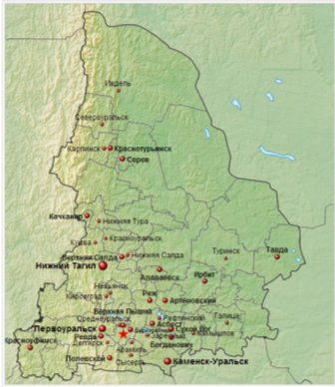
Уральский самоцвет
Классный час

Slide 2
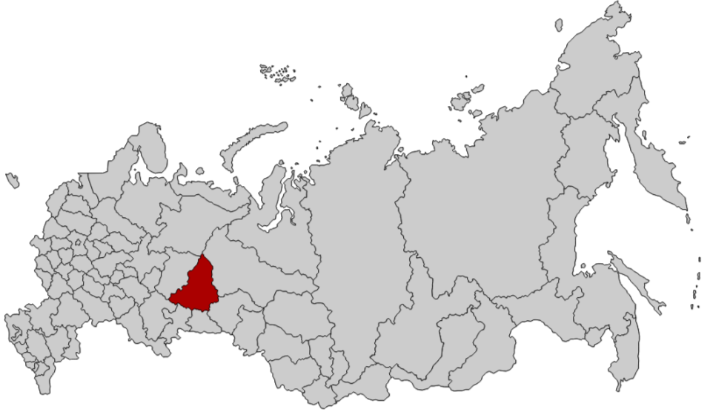
Образована 17 января 1934

Slide 3
Свердловская область
80 лет

Slide 4
http://youtu.be/S603PJ3vO6o

Slide 5
http://youtu.be/OQGcsUjYhzQ

Slide 6
«Учитывая ходатайства советских, хозяйственных и общественных организаций Уральской области, Президиум ВЦИК постановляет: разделить Уральскую область на три области - Свердловскую с центром в городе Свердловске, Челябинскую с центром в городе Челябинске и Обско-Иртышскую с центром в городе Тюмени».
Постановление Президиума Всероссийского Центрального Исполнительного Комитета от 17 января 1934 года гласит:

Slide 7
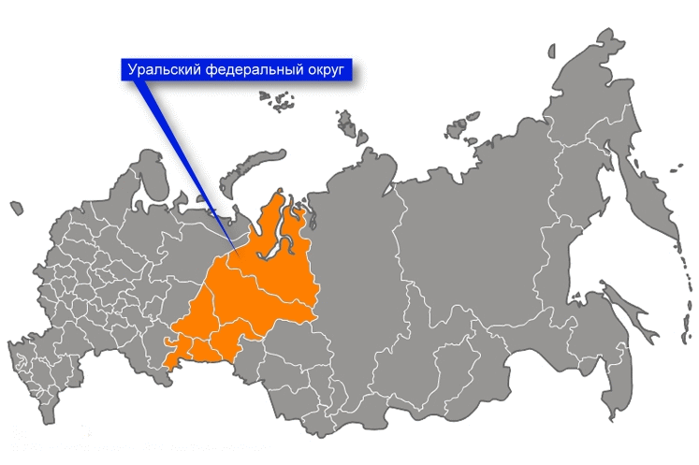

Slide 8
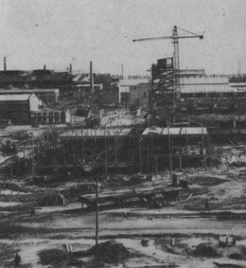
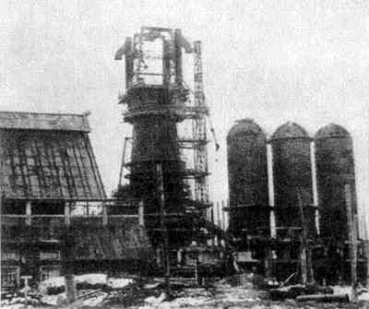
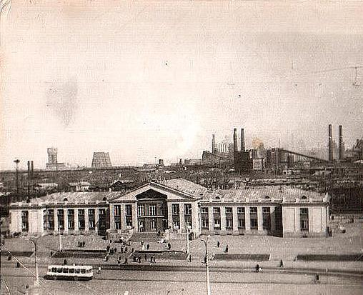
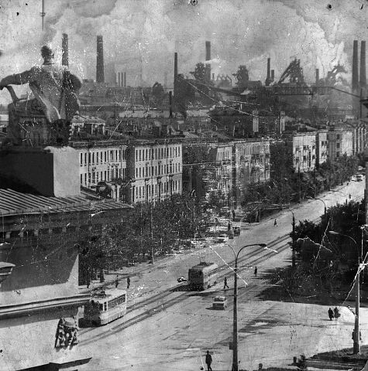

Slide 9
http://youtu.be/eMCe2OXbnUk

Slide 10
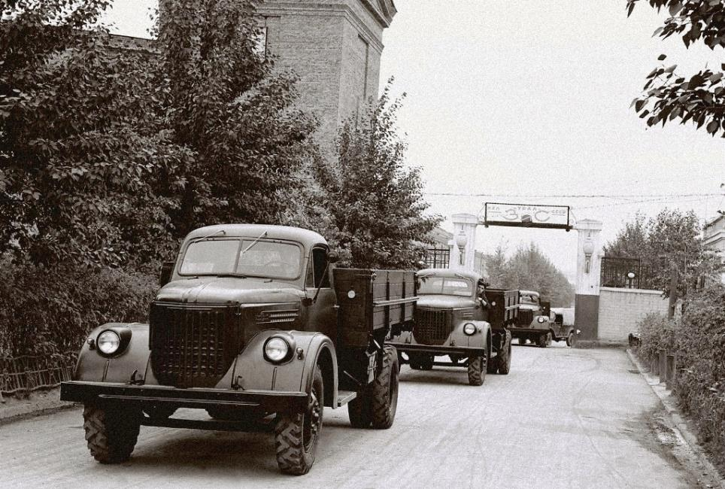
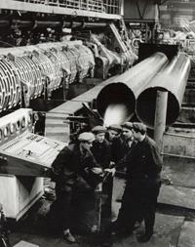
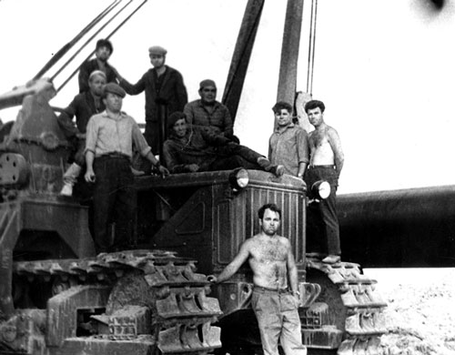

Slide 11
23 сентября 1991 года Указом Президиума Верховного Совета городу было возвращено его историческое имя - Екатеринбург

Slide 12
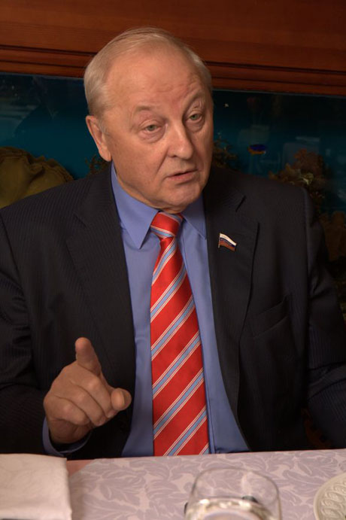
«Свердловская область не на словах, а на деле становится одним из центров политической и экономической жизни России. И по-прежнему остаётся опорным краем державы».
Первый губернатор Свердловской области
Россель Э.Э.
(1995 – 2009 гг)

Slide 13
https://www.youtube.com/watch?v=XU-Vhw5BtTM

Slide 14
Вспомните:
В каком году было подписано постановление о создании трех уральских областей?
В 1934 году
Какая из них стала центром Уральского Федерального округа?
свердловская

Slide 15
Подведем итоги:
сегодня я узнал…
было интересно…
было трудно…
я понял, что…
теперь я могу…
я приобрел…
7. я научился…
8. у меня получилось …
9. я смог…
10. я попробую…
11. меня удивило…
12. мне захотелось…

Slide 16
Спасибо за внимание!

